Slide 1
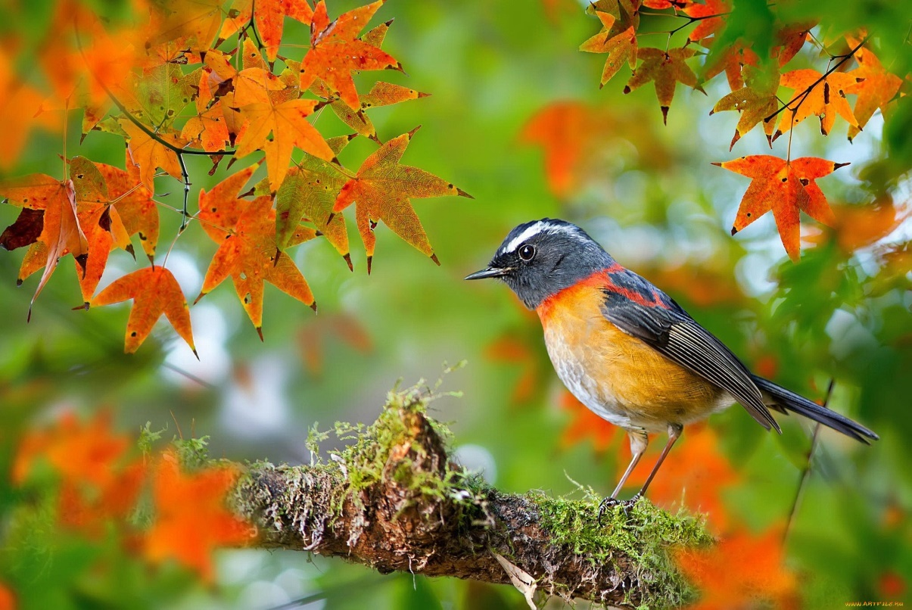
Навчання грамоти
Читання
Добукварний період
Урок 13
Звукові схеми слів
Тема для спілкування: Птахи

Slide 2
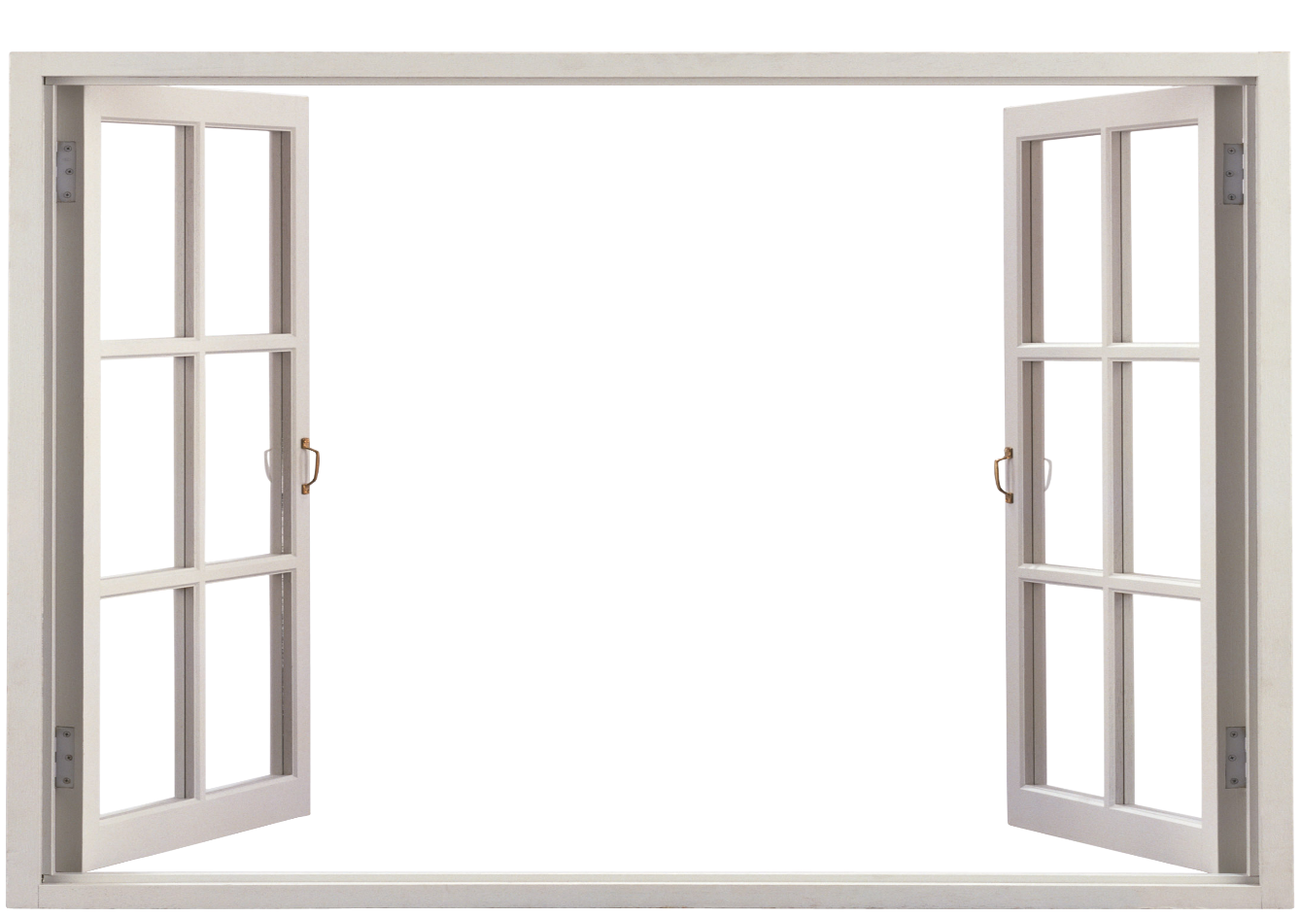
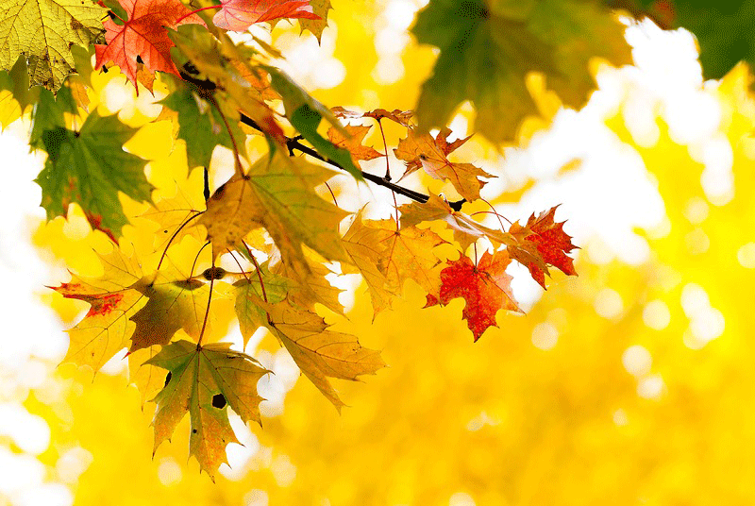
Організація класу
Продзвенів уже дзвінок,
Починається урок.
Всі за парти ми сідаєм,
До роботи приступаєм.
Щоб помилок уникати,
Треба мову гарно знати.

Slide 3
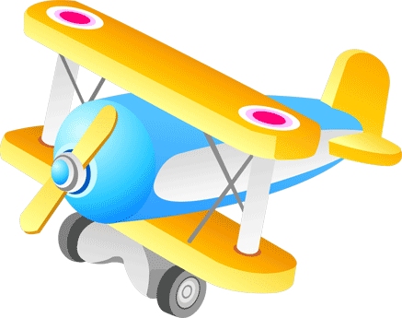
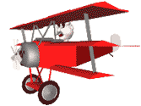
Психологічне налаштування на урок. Вправа «Подорож».
Сьогодні на уроці я пропоную здійснити подорож безмежним океаном Країни Знань на авіатранспорті.
Обери собі транспорт, на якому ти хочеш подорожувати.
Позитивні емоції
Гарний результат
Гарні знання
Почуття успіху

Slide 4
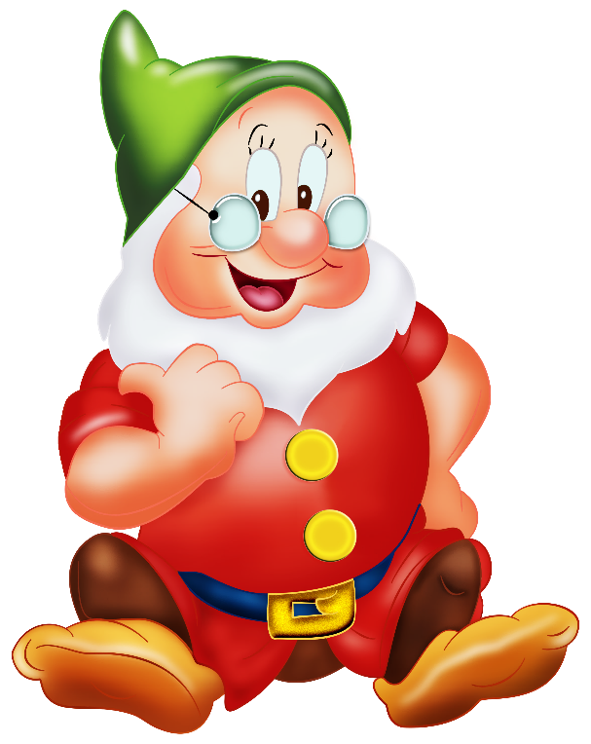
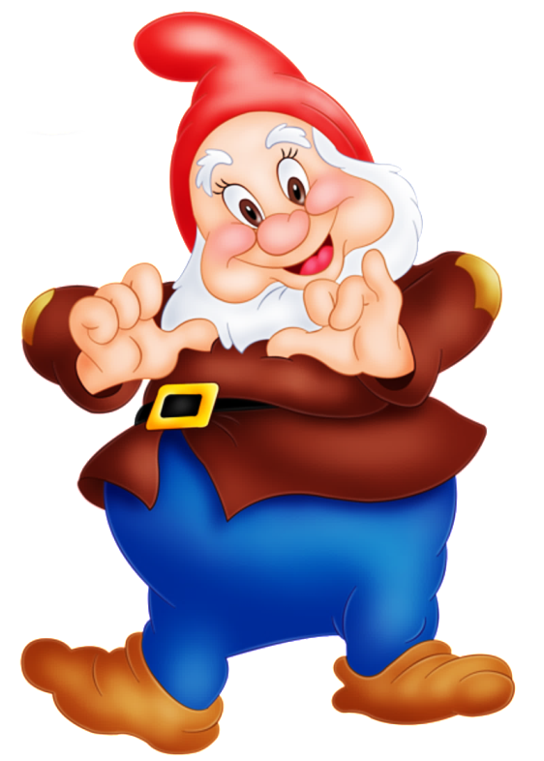
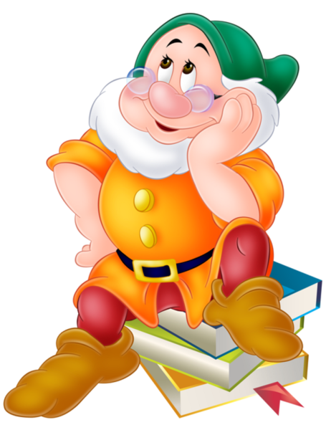
Пригадай, які бувають звуки, як вони позначаються.
Голосний
Приголосний твердий
Приголосний м'який

Slide 5
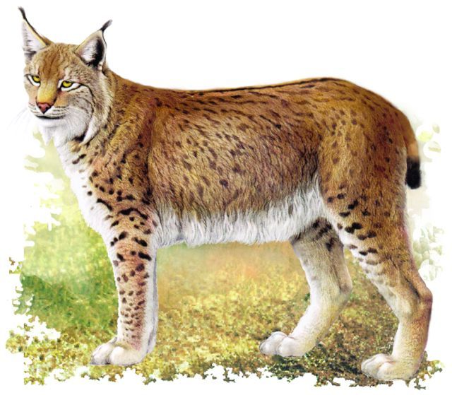
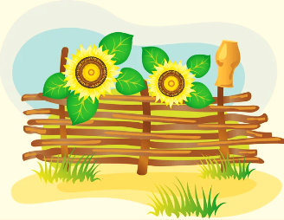
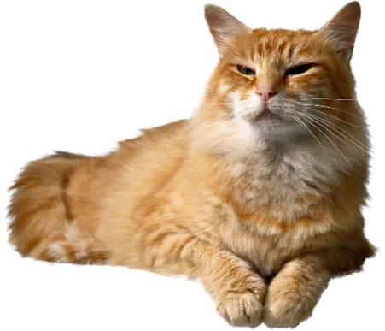
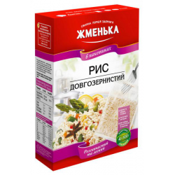
Назви об'єкти. Побудуй схеми цих слів.

Slide 6
Повідомлення теми уроку
Сьогодні на уроці ми продовжимо вчитися робити звуковий аналіз слів, позначати звуки умовними позначками
в звукових схемах слів.

Slide 7
Словникова робота
голосні
приголосні
тверді м'які
звукові схеми
птахи

Slide 8
Розглянь малюнок. Назви кожну пташку.
Поділи назву птаха на склади, визнач наголошений склад. Назви звуки в словах.
Підручник, сторінка
26
Горобець
Синичка
Дятел

Slide 9
Назви птахів. Знайди звукову схему кожного слова.
Журавель
Лебідь
Снігур
Підручник, сторінка
26
Сорока

Slide 10
Назви птахів. Що ти про них знаєш?
Перевір, чи правильно побудовано звукові схеми слів.
Сова
Ворона
Лелека
Зозуля
Підручник, сторінка
26

Slide 11
Бесіда за малюнком
Що це за птахи? Де і з чого вони вимостили гнізда.
Побудуй свою розповідь у формі порівняння.
Підручник, сторінка
27

Slide 12
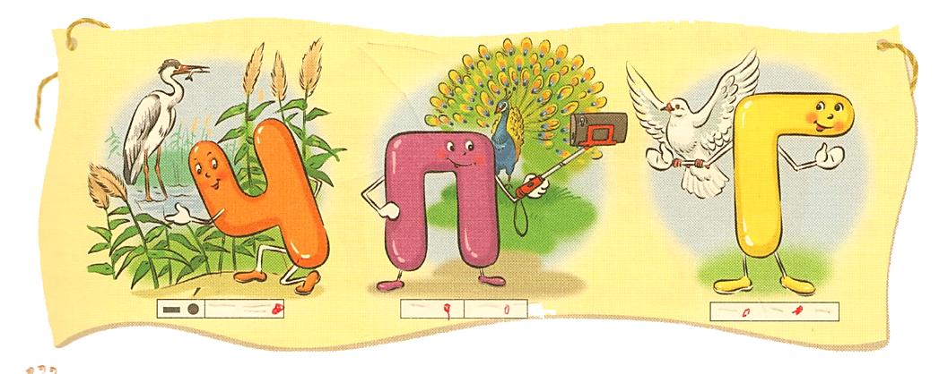
Чи впізнаєш ти ці букви? Назви їх. Що вони роблять?
Доповни звукові схеми слів. Склади речення чи короткі розповіді про птахів і букви.
Буква Че побачила чаплю.
Буква Пе
фотографує павича.
Буква Ге тримає голуба.
Підручник, сторінка
27

Slide 13
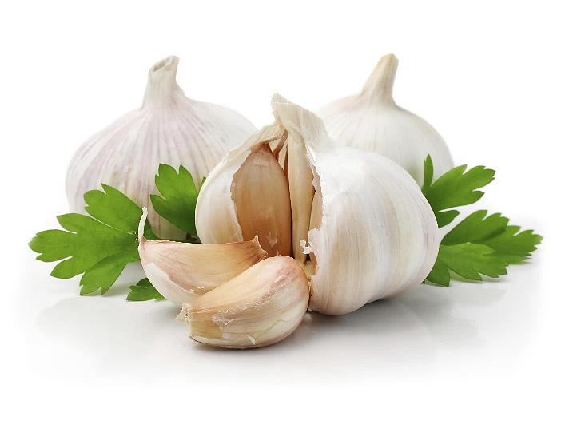
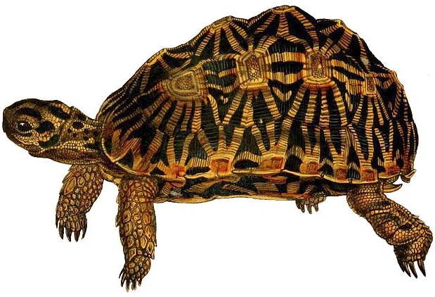
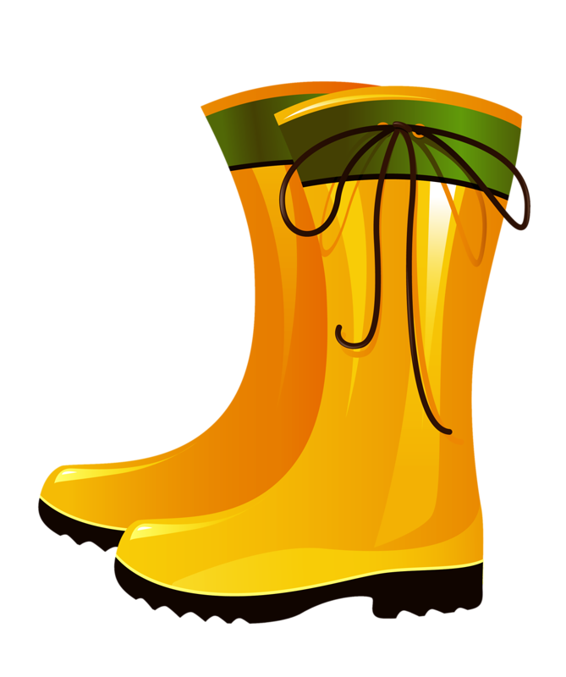
Назви всі об'єкти. Визнач, скільки складів у кожному слові, який склад наголошений.

Slide 14
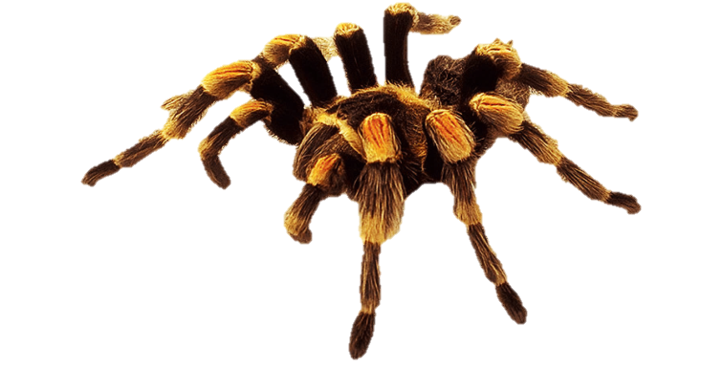
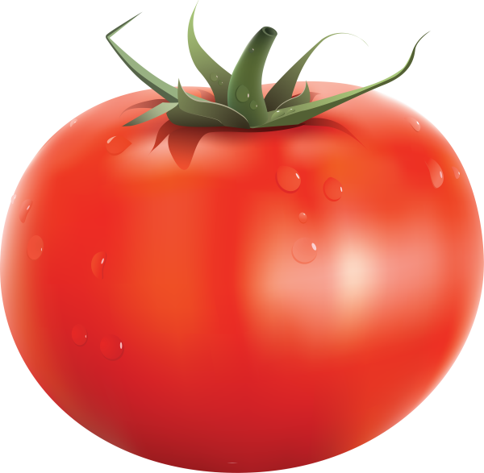
Назви всі об'єкти. Визнач, скільки складів у кожному слові, який склад наголошений.

Slide 15
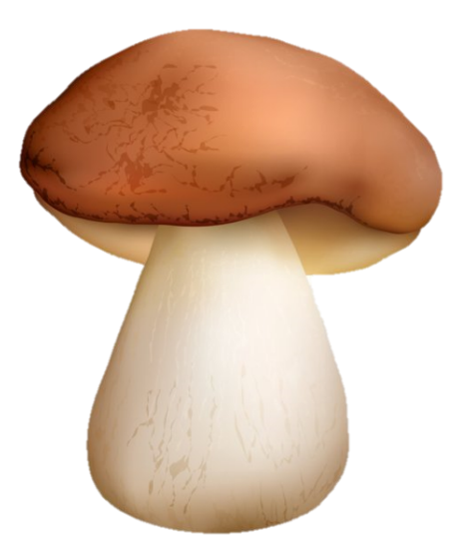
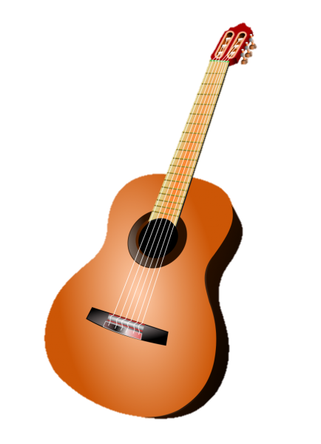
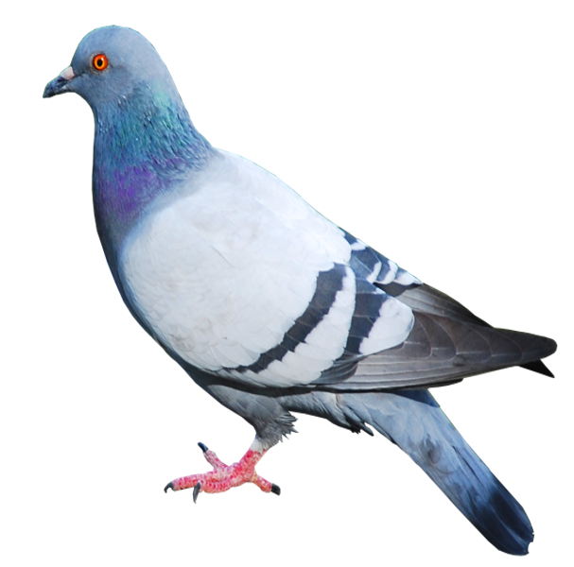
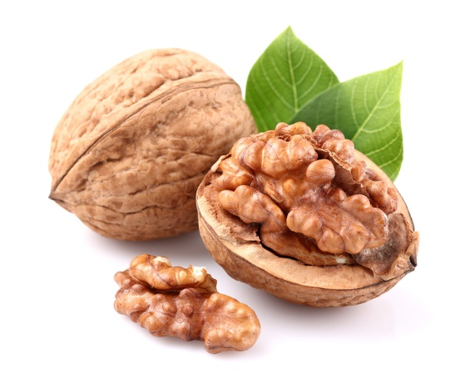
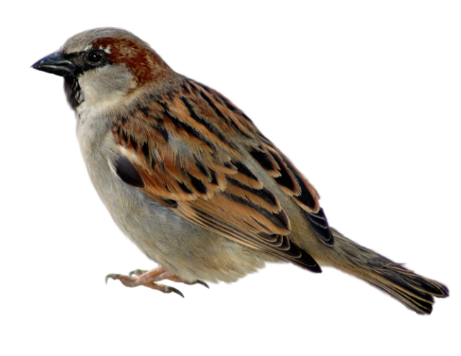
Назви всі об'єкти. Визнач, скільки складів у кожному слові, який склад наголошений.

Slide 16
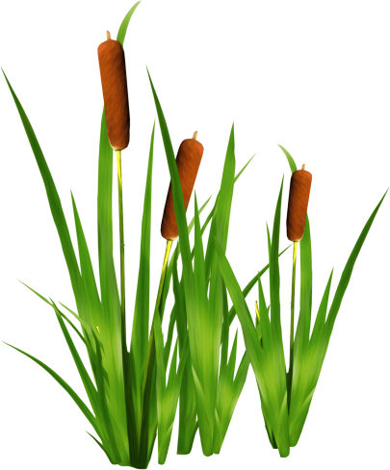
Поясни, що на малюнку не так.
На яких птахів треба замінити курей, щоб на малюнку було все правильно.
Визнач, якому слову з малюнка відповідає подана схема.
Підручник, сторінка
27
Півень

Slide 17
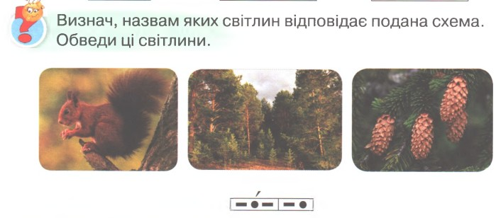
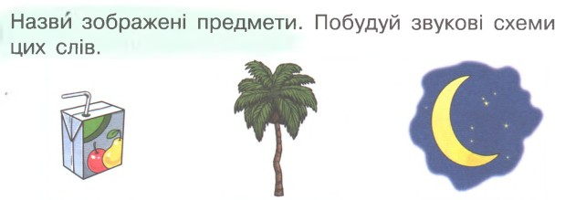
Робота в зошиті
Сосни
Шишки
Зошит,
сторінка
14

Slide 18
Словникова робота
голосні
приголосні
тверді м'які
звукові схеми
птахи

Slide 19
Рефлексія. Вправа «Загадкові листи»
Обери лист, який ти хочеш відкрити
Сьогодні
на уроці
я навчився/
навчилася…
Найкраще
мені вдалося…
Урок
завершую з настроєм…
Труднощі виникали…

